Slide 1

CHƯƠNG 5:
CHÂU ĐẠI DƯƠNG
Bài 19 :THIÊN NHIÊN CHÂU ĐẠI DƯƠNG

Slide 2


Slide 3
BÀI 19: THIÊN NHIÊN CHÂU ĐẠI DƯƠNG
1. Vị trí địa lí và phạm vi lãnh thổ
2. Đặc điểm tự nhiên

Slide 4
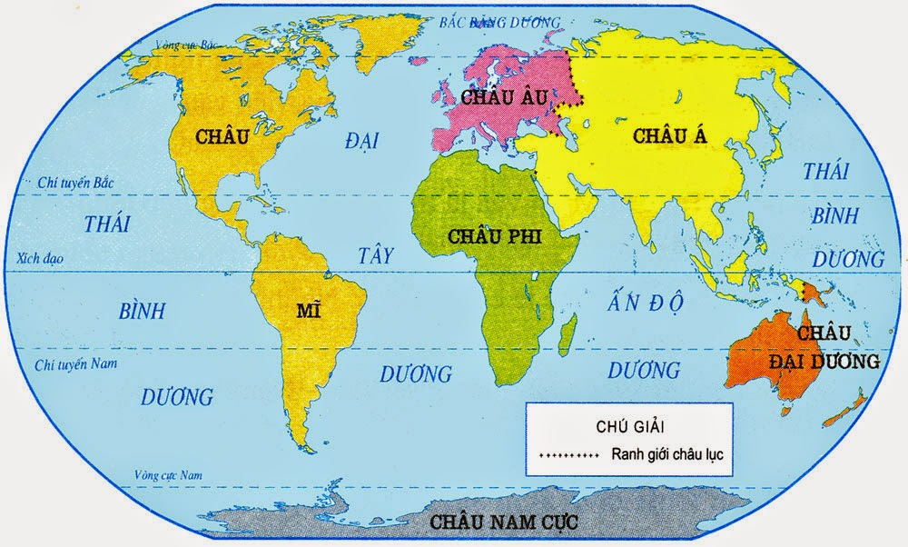
BÀI 19: THIÊN NHIÊN CHÂU ĐẠI DƯƠNG
1. Vị trí địa lí và phạm vi lãnh thổ
Chí tuyến Bắc
Xích đạo
Chí tuyến Nam
Lược đồ các châu lục và đại dương

Slide 5
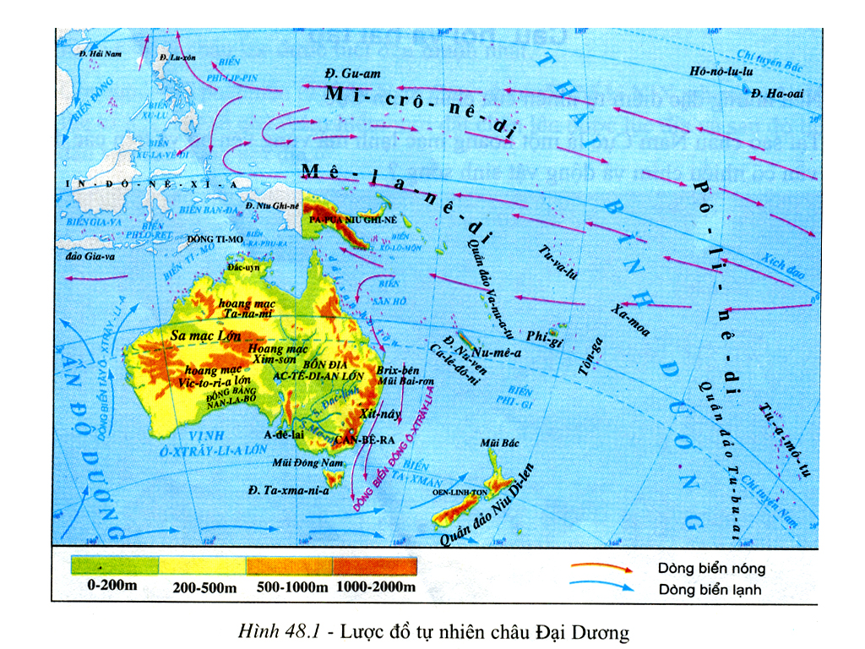
Quan sát H19.1 và thông tin trong bài, cho biết :
+ Châu Đại Dương gồm mấy bộ phận hợp thành?
+ Xác định vị trí địa lí lục địa Ô-xtrây-li-a?
+ Kích thước, hình dạng lục địa Ô-xtrây-li-a ?
120⁰
140⁰
160⁰
180⁰
160⁰
100⁰
120⁰
140⁰
160⁰
180⁰
160⁰
140⁰

Slide 6
BÀI 19: THIÊN NHIÊN CHÂU ĐẠI DƯƠNG
1. Vị trí địa lí và phạm vi lãnh thổ
a. Vị trí địa lí
- Phần lớn châu Đại Dương nằm ở bán cầu Nam.
- Giáp châu Á và Ấn Độ Dương.
b. Phạm vi lãnh thổ
- Bao gồm lục địa Ô-xtrây-li-a và chuỗi 4 đảo lớn.
- Lục địa Ô-xtrây-li-a:
+ Nằm ở tây châu Đại Dương, 4 mặt giáp biển.
+ Diện tích nhỏ nhất thế giới.

Slide 7
BÀI 19: THIÊN NHIÊN CHÂU ĐẠI DƯƠNG
1. Vị trí địa lí và phạm vi lãnh thổ
2. Đặc điểm tự nhiên
a. Địa hình và khoáng sản

Slide 8
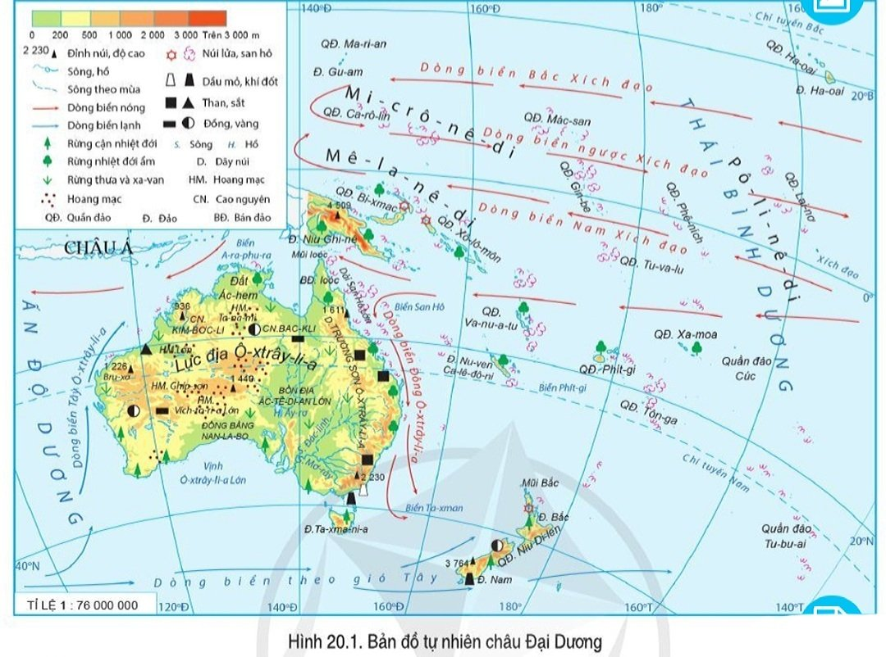
BÀI 19: THIÊN NHIÊN CHÂU ĐẠI DƯƠNG
Nêu đặc điểm địa hình, khoáng sản của lục địa
Ô-xtrây-li-a, và các đảo thuộc châu Đại Dương?

Slide 9
BÀI 19: THIÊN NHIÊN CHÂU ĐẠI DƯƠNG
2. Đặc điểm tự nhiên
a. Địa hình và khoáng sản
- Lục địa Ô-xtrây-li-a:
+ Phía tây là cao nguyên
+ Ở giữa là bồn địa, đồng bằng
+ Phía đông là núi.
- Các đảo, quần đảo phần lớn được hình thành từ san hô và núi lửa.

Slide 10
140
160
160
20
120⁰
120
140⁰
160⁰
180⁰
180
160⁰
Đảo san hô
0
Đảo núi lửa
Đảo san hô, húi lửa
20
Niu Di-len
40
Đảo lục địa
100⁰
120⁰
140⁰
160⁰
180⁰
160⁰
140⁰

Slide 11

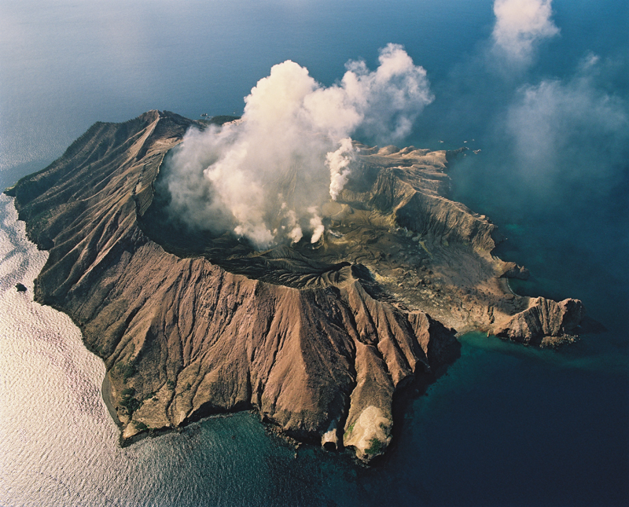
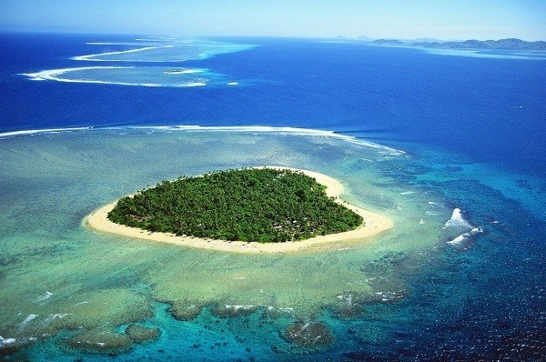
Đảo núi lửa: được hình thành do hoạt động của núi lửa ngầm dưới đáy đại dương, thường là những đảo núi cao
Đảo lục địa: là các đảo được hình thành từ một bộ phận lục địa tách ra, địa hình phức tạp.
Đảo san hô: được hình thành do cấu tạo san hô phát triển trên các đáy biển nông hoặc xung quanh các đảo núi lửa, thường là những đảo rất nhỏ bé, thấp, có bề mặt bằng phẳng.
.

Slide 12
Bài 48: THIÊN NHIÊN CHÂU ĐẠI DƯƠNG
Quần đảo, chuỗi đảo | Nguồn gốc hình thành | Đặc điểm địa hình
Mi- crô- nê- di | Do sự phát triển của san hô | Thấp và bằng phẳng
Mê – la – nê – di | Do nội lực ( Núi lửa ) | Núi cao
Niu Di - len | Do trôi dạt lục địa | Đa dạng, phức tạp
Pô – li – nê - di | Do nội lực (Núi lửa) và san hô | Dạng vành khăn

Slide 13
BÀI 19: THIÊN NHIÊN CHÂU ĐẠI DƯƠNG
a. Địa hình và khoáng sản
- Khoáng sản: nhiều loại có giá trị như: sắt, đồng, vàng, than, dầu mỏ…

Slide 14
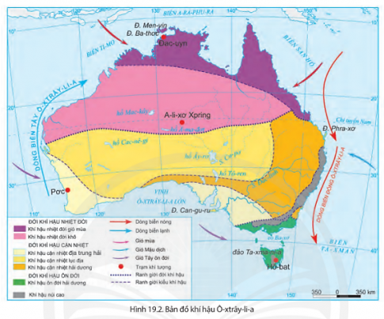
BÀI 19: THIÊN NHIÊN CHÂU ĐẠI DƯƠNG
2. Đặc điểm tự nhiên
b. Khí hậu, sinh vật
Quan sát H 19.2, cho biết: Ô-xtrây-li-a có các đới và kiểu khí hậu nào?

Slide 15
BÀI 19: THIÊN NHIÊN CHÂU ĐẠI DƯƠNG
2. Đặc điểm tự nhiên
b. Khí hậu, sinh vật
Phân tích đặc điểm nhiệt độ, lượng mưa các trạm khí tượng và điền vào bảng sau :
+ Nhóm 1: Trạm a
+ Nhóm 2: Trạm b
+ Nhóm 3: Trạm c
+ Nhóm 4: Trạm d

Slide 16
BÀI 19: THIÊN NHIÊN CHÂU ĐẠI DƯƠNG
Trạm |  | a | b | c | d
Nhiệt độ | Nhiệt độ cao nhất
 | Nhiệt độ thấp nhất
 | Biên độ nhiệt
Lượng mưa | Tổng mưa
 | Tháng mưa nhiều
 | Tháng ít mưa
Nhận xét chung

Slide 17
Trạm | Trạm a- Đác - uyn | Trạm b- A-li-xơ… | Trạm c – Pớc | Trạm d - Hô - bát
Nhiệt độ tháng cao nhất | 30°C (tháng 1,2,3,4,11,12) | 29°C (tháng 1) | 24°C (Tháng 3) | 18°C (Tháng 1,2)
Nhiệt độ tháng thấp nhất | 26°C (tháng 7) | 12°C (tháng 7) | 14°C (Tháng 8) | 9°C (Tháng 7)
Biên độ nhiệt năm | 4°C | 17°C | 10°C | 19°C
Nhận xét chung | Quanh năm nóng | Hai mùa rõ rệt | Ôn hòa | Thời tiết mát mẻ
Tháng có lượng mưa cao nhất | Tháng 1 (400mm) | Tháng 1 (40mm) | Tháng 6 (80mm) | Tháng 10 (70mm)
Tháng có lượng mưa thấp nhất | Tháng 7,8 (5mm) | Tháng 7,8 (10mm) | Tháng 1 (20mm) | Tháng 2 (40mm)
Tổng lượng mưa | 1533 mm | 274 mm | 883 mm | 642 mm
Nhận xét chung | Mưa nhiều vào mùa xuân, mùa thu hầu như không mưa, tổng lượng mưa lớn | Lượng mưa rất thấp, tháng mưa nhiều nhất chỉ đạt 40mm | Mưa nhiều vào mùa thu, mưa ít vào mùa đông và xuân | Mưa quanh năm nhưng lượng mưa thấp

Slide 18
BÀI 19: THIÊN NHIÊN CHÂU ĐẠI DƯƠNG
b. Khí hậu, sinh vật
- Các đảo, quần đảo có khí hậu nóng ẩm, điều hòa.
- Phần lớn lục địa Ô-xtrây-li-a khí hậu khô hạn, phân hóa từ bắc xuống nam và từ đông sang tây.
- Một phần phía nam lục địa Ô-xtrây-li-a có khí hậu ôn đới hải dương.
- Càng vào sâu lục địa, biên độ nhiệt càng lớn, lượng mưa càng giảm.

Slide 19
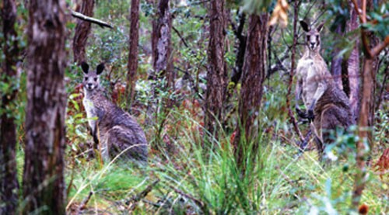
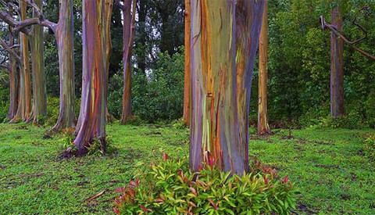
Nêu đặc điểm sinh vật ở lục địa Ô-xtrây-li-a ?
Bạch đàn xoăn
Bạch đàn cầu vồng
Thực vật điển hình của lục địa Ô-xtrây-li-a

Slide 20
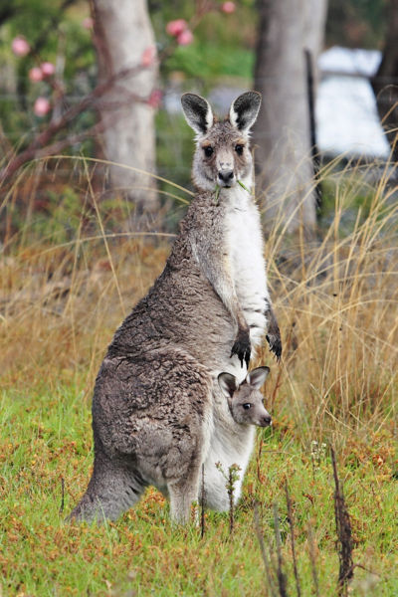
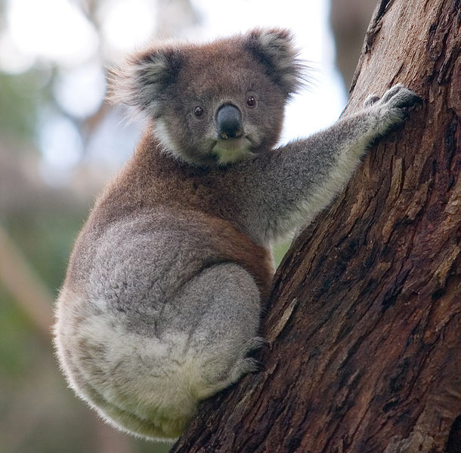

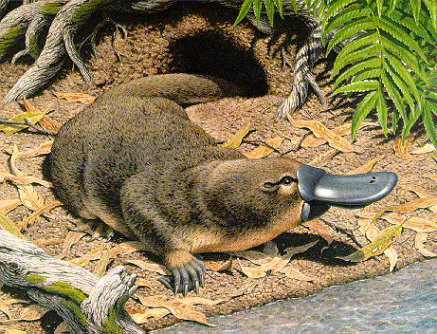

Thú có túi: Cang-gu-ru
Thú có túi: Gấu túi Cô-a-la
Bạch đàn cầu vồng
Cáo mỏ vịt

Slide 21
BÀI 19: THIÊN NHIÊN CHÂU ĐẠI DƯƠNG
b. Khí hậu, sinh vật
- Ô-xtrây-li-a có hệ động thực vật phong phú, độc đáo.
- Có hơn 370 loài động vật có vú, 830 loài chim, 4500 loài cá,…
- Nhiều loài sinh vật đặc hữu: thú có túi, cáo mỏ vịt…; bạch đàn cầu vồng, keo hoa vàng, …

Slide 22

Trß ch¬i : gi¶i « chữ
H
O
A
N
G
M
ẠÁ
C
1
2
R
Á
C
T
H
Ả
I
3
Ô
N
Đ
Ớ
I
4
S
A
N
H
Ô
5
Đ
Ộ
N
G
Đ
Ấ
T
6
N
Ó
N
G
Ẩ
M
Cảnh quan này chiếm phần lớn lục địa Ô-xtrâ-li-a?
Một nguyên nhân gây ô nhiễm biển và đại dương?
Quần đảo Niu-di-len thuộc khí hậu này.
Chuỗi đảo Mi-crô-nê-di có nguồn gốc cấu tạo từ ?
phần lớn khí hậu các đảo châu Đại Dương là gì ?
Thiên tai thường xảy ra ở châu Đại dương là ?

Slide 23
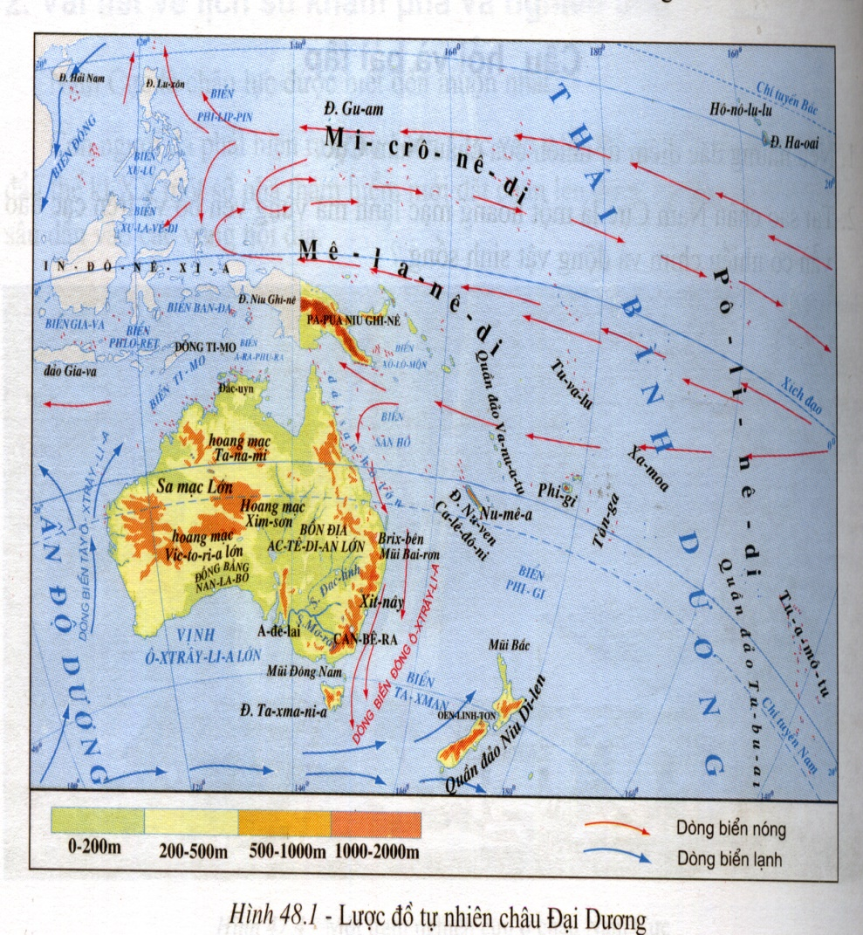
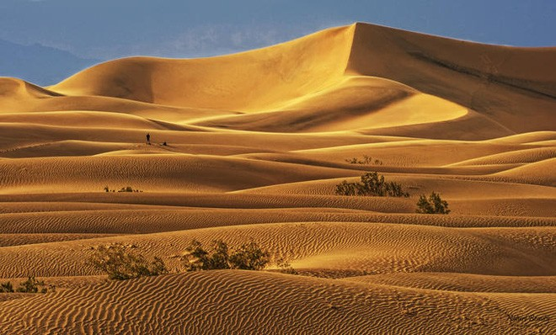
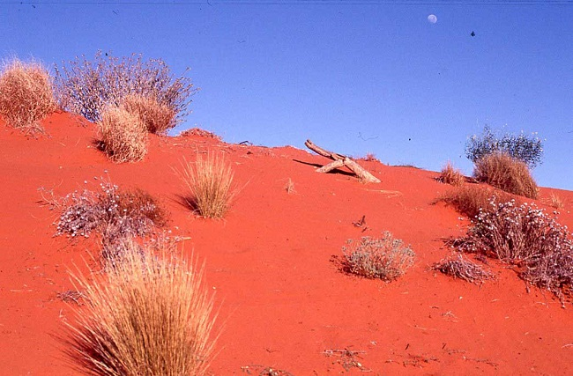
Vì sao phần lớn lục địa Ô-xtrây-li-a có khí hậu khô hạn (hoang mạc chiếm diện tích lớn)?
Hoang mạc Vic-to-ri-a lớn
Hoang mạc Tanami

Slide 24
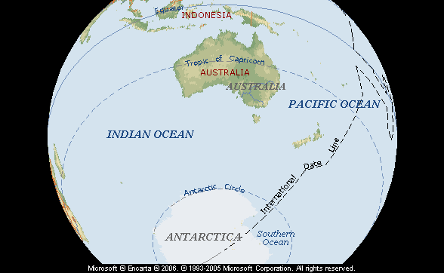
Tại sao lục địa Ô-xtrây-li-a có giới sinh vật độc đáo, phong phú? Kể tên?
Nam Cùc
Notes:
24

Slide 25

THANK YOU!

